Slide 1
Extensions Protocols
Lukas Pühringer genannt Rühri oder Pühri

Slide 2
Unsere Themen Extentions
Allgemeine Syntax
Extentions und Properties
Extentions und Initializer
Extentions und Methods
Extentions und Subscripts

Slide 3
Unsere Themen Protocols
Allgemeine Syntax
Voraussetzungen
Protocols als Type
Delegation
Protocols und Extentions
Collections of Protocols
Inheritance of Protocols
Class-Only Protocols
Protocol Composition
Checking for Comformance
Optional Protocol Requirements
Protocol Extentions

Slide 4
Extentions

Slide 5

Allgemeine Syntax
Kann existierenden Typen, Protocol, Klasse etc. ergänzen/erweitern
Funktionalität hinzufügen
Keyword: extention

Slide 6
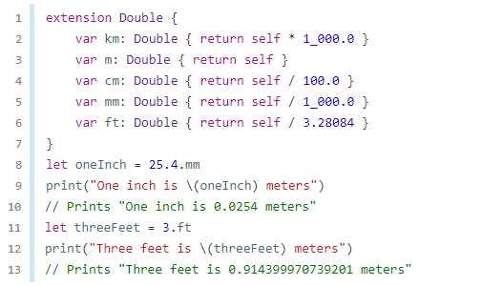
Extentions und Properties
Um Typen mit Properties zu erweitern
Unten: Erweiterung der Double Klasse um „Längenumrechner“

Slide 7

Extentions und Properties
Aufruf dieser neuen Funktionalität mit wert.funktion
Diese Properties sind read-only. d.h. ohne get

Slide 8
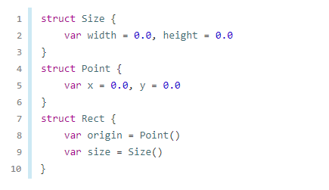
Extentions und Initializer
Typen um Initializer zu ergänzen
Um eigene Initializer zu bestehenden Klassen hinzuzufügen z.B. für Anpassung

Slide 9

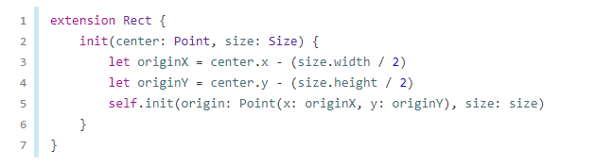
Extentions und Initializer
Struktur hat default values für alle Properites => default initializer
Rect Struktur wird nun erweitert
Neue Initializer für bestehende Struktur

Slide 10
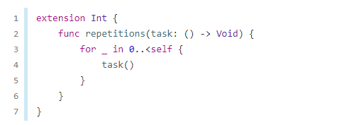
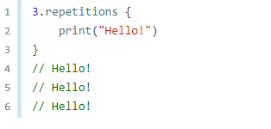
Extentions und Methods
neue Instanzen und Typ-Methoden zu existierenden Typen ergänzen

Slide 11
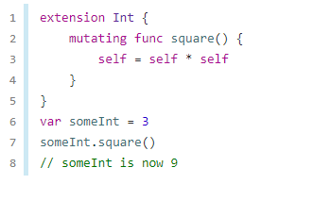
Mutating Instance Methods
Um die Instanzen von Typen selbst zu verändern
Stucts und Enums die self müssen mit mutating

Slide 12
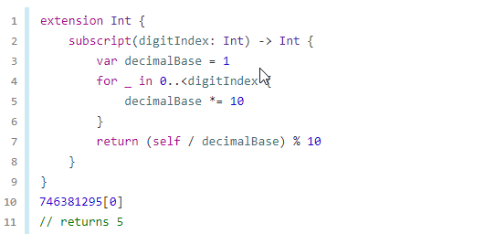
Extentions und Subscripts
Um Subscripts zu bestehenden Typen hinzuzufügen
Gibt Nummer zurück, das rechts vom eingegeben Index steht

Slide 13
Beispiel
Schreibe eine Klasse schclass mit:
Schüleranzahl
Klassenname
KV
Schüler[]
Erweitere die Klasse Traunlauf (von Max) mit einer Extension so dass die Läufer gleich zu Objekten in der Schulklasse werden.
Erweitere die Klasse zzl. um eine Funktion die die Bestzeit herausfindet

Slide 14
Protocols

Slide 15

Allgemeine Syntax
Protocols geben „Blaupausen der Instanzen“ an. Passend für die aktuelle Aufgabe
Kann dann von einer Klasse adoptiert/genutzt werden
Protocols kann man auch mit Extentions erweitern

Slide 16


Allgemeine Syntax
Protocol können genutzt werden:
Mehrere Protocols: Trennung Semikolon (wie in Kotlin)
Bei Benutzung einer abgeleiteten Klasse zuerst Klasse dann Protocol

Slide 17
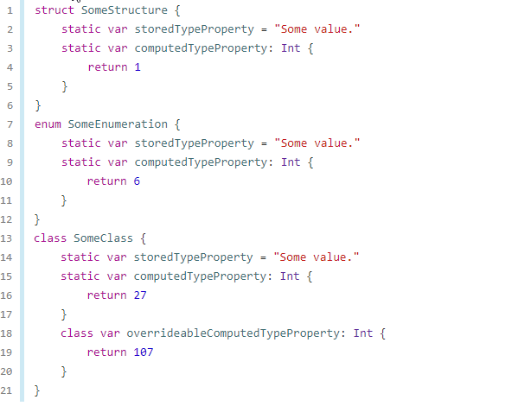
Voraussetzungen
Wichtigste Vorraussetzung: conforming type für Instance Property oder Type Property
Protocol spezifiert nicht den Property-Type

Slide 18

Voraussetzungen
Verlangt Protocol gettable oder settable zu sein
-> Property Vorraussetzung nicht erfüllbar mit stored oder readonly properties
Verlangt nur gettable -> jede Art von Property benutzen
Vorraussetzungen (requirements) immer {get set} (ähnlich C#)

Slide 19
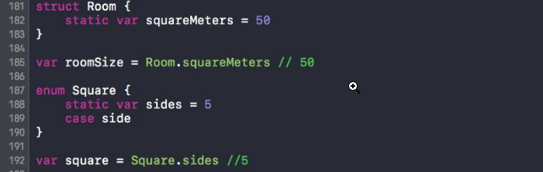

Voraussetzungen
Protocols mit Type Property with static keyword
Erlaubt prefixen mit class oder static

Slide 20

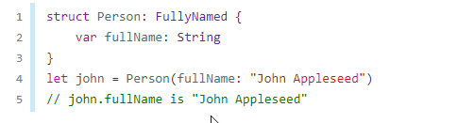
Voraussetzungen
FullyNamed braucht:
Conforming type
Gibt nichts genaueres an
Nur dass es einen Namen braucht um das zu providen
UND: jede Klasse die einbindet, braucht eine Variable fullName:String

Slide 21
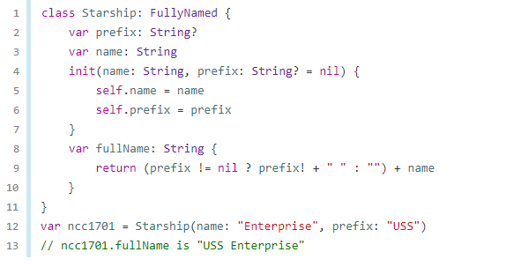
Voraussetzungen

Slide 22

Method Requirements
Protocols können type methoden brauchen
Werden als Teil der Protokolldefinition geschrieben
Wie normale Instanzen
Type methods mit static kennzeichnen

Slide 23

Method Requirements
Abgeleitete Klassen brauchen Random()
Protocol keine Spezifikation der Erzeugun

Slide 24
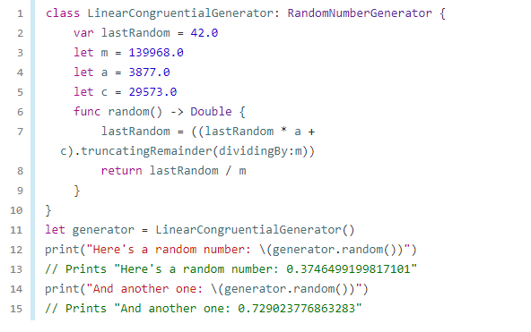
Method Requirements

Slide 25

Mutating Method
Auf deutsch: Methoden ändern
Dafür: Instanz im Protocol verändern
Bei protocol definition wo die Instanz verändert werden soll. Dann mutating Keyword nicht vergessen!

Slide 26
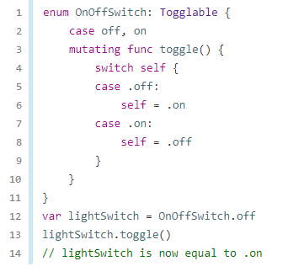
Mutating Methods
Implementation von Toggleable
Im Methodenkopf: mutating

Slide 27

Initializer
Spezielle Initializer (Konstruktoren).
Als Teil des Protocols

Slide 28
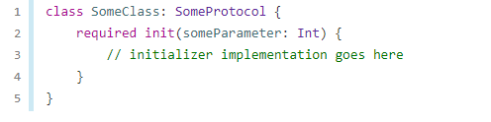
Initializer
Implementierung:
required keyword
Legt fest: explicit oder abgeleitete Form des init
Für alle Subklassen von SomeClass dann obligatorisch

Slide 29
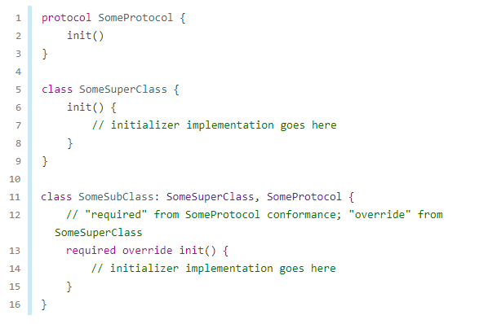
Initializer

Slide 30
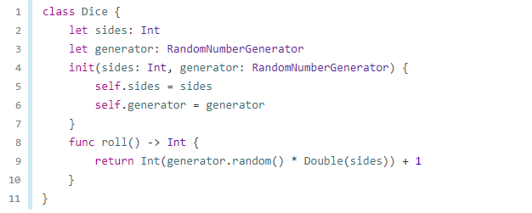
Protocols als Type
Protocols ohne Funktionalität
Nutzung als Instanz des Protocol Typen möglich

Slide 31
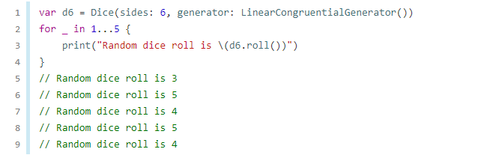
Protocols als Type

Slide 32

Delegation
Ist Designpattern (DP)
Gibt einige Verantwortlichkeiten ab
DP: Protocol definieren welches die
Grundfunktionalität hat
so dass abgeleiteter Type diese
implementieren kann

Slide 33
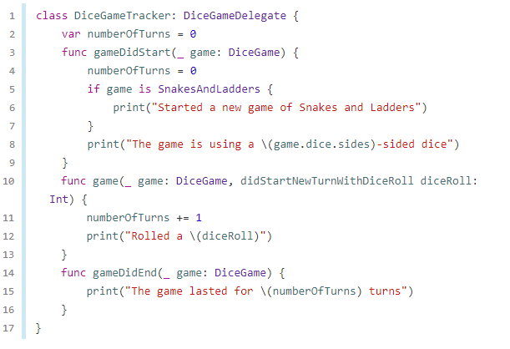
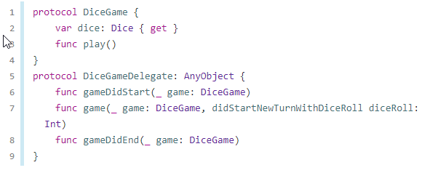
Delegation

Slide 34
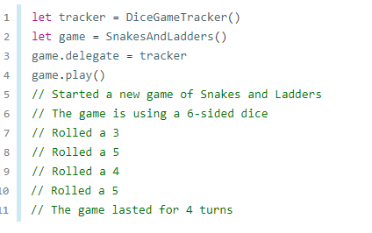
Delegation

Slide 35
Protocols und Extentions
Existierende Typen anpassen für Protocol
Auch ohne Source Code Zugang
Bereits erwähnt: Extentions hinzufügen von:
Properties
Methods
Subscripts
➔ für jede Anforderung Anpassung möglich

Slide 36

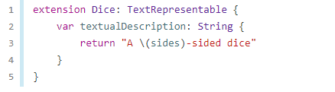
Protocols und Extentions
Kann von jedem Typ implementiert werden
Dice Beispiel von vorher:

Slide 37

Extentions und Protocols
Implementiert Protocol gleich

Slide 38
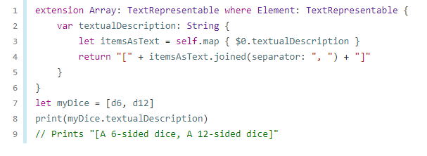
Extentions und Protocols
Ein eigener Type: Spezifikationen eines Protocols unter gewissen Voraussetzungen erfüllen
Type erweitern -> Anforderung erfüllt

Slide 39
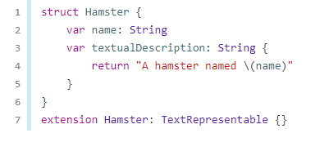
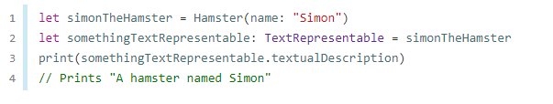
Extentions und Protocols
Erfüllt Type alle Voraussetzungen ohne Protocol-Einbindung
Protocol mit empty extention

Slide 40

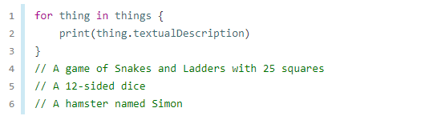
Collections of Protocol Types
Protocol als Type verwendbar
Iteration über Protocol-Array/Collection möglich

Slide 41


Protocol Inheritance
Protocol kann ein bis mehrere Protocols erben
D.h.: weitere Voraussetzungen werden dann hinzugefügt

Slide 42

Class-Only Protocols
Limitieren erbende Protocols (nicht Strukturen und Enums)
Kann nur von Class-Types geerbt werden
Sonst Compile-Time-Error

Slide 43
Protocol Composition
Sinnvoll ist einen Typen zu verlangen wenn der oft verlangt wird
Mit Protocol Composition: mehrere zusammenfassen
Verhält sich wie temporäres lokales protocol
Definiert kein neuen Protocol typen
Hat funktion die Übergabe Werte des Composition Protocols dann ist jeder Type recht der den Anforderungen der Protocols passt!

Slide 44
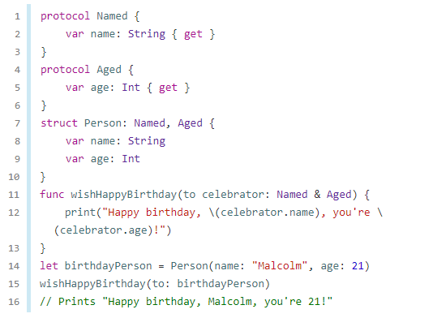
Protocol Composition

Slide 45
Checking for Protocol Conformance
is und as Operatoren für Protocol Conformance nutzen
Und für Casten
is liefert true wenn die Instanz konform des Protocols ist, sonst false.
as liefert nicht nil (eig. Optional) wenn die abgeleitete Klasse dem entspricht
as! liefert erzwingt den cast nach unten und runtime error wenns fehlschlägt.

Slide 46
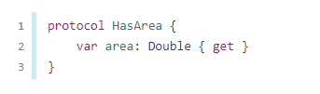
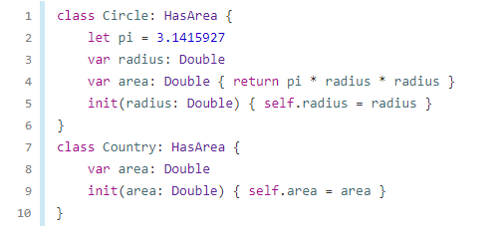
Checking for Protocol Conformance

Slide 47
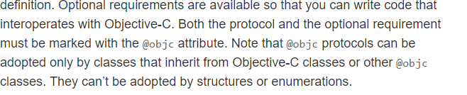
Optional Protocol Requirements
Optional Vorraussetzungen im Protocol möglich
nicht unbedingt zu implementieren
Keyword: optional
Optional und protocol damit mit @objc deklarieren
Für Code von Objective C

Slide 48
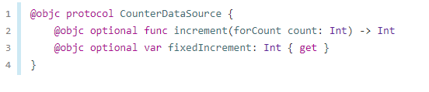
Optional Protocol Requirements
Methode/property mit Optional Requirement -> Optional selbst
(Int) -> String wird ((Int)->String)?
Ganze Funktion als Optional kennzeichnen

Slide 49
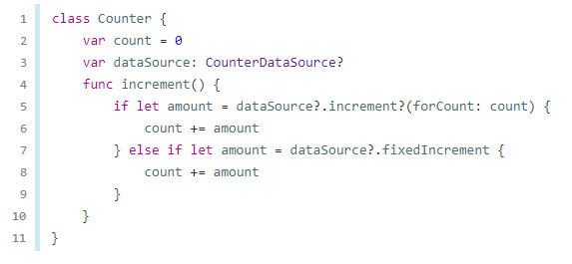
Optional Protocol Requirements

Slide 50
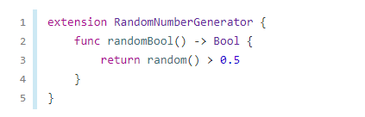
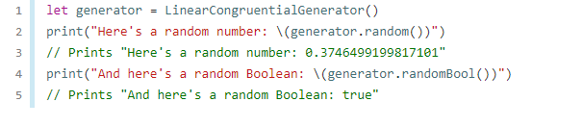
Protocol Extentions
Protocol erweitern um Methoden, Initializer, Subscripts etc.
Verhalten des Protocol selbst wird dadurch definiert
Besser wie in globalen Funktionen oder jeden Typen einzeln.

Slide 51
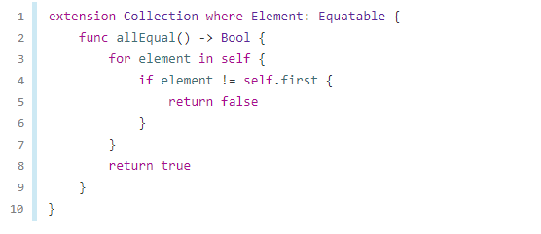
Protocol Extentions
Wenn man Protocol erweitert -> Constraints für die jeweiligen Typen hinzufügbar
Diese müssen zuerst erfüllt werden!
Constraints mit where keyword.

Slide 52
Ende
Danke!

